Slide 1

딥러닝 알고리즘
2022.08.30

Slide 2

개 요
딥러닝으로 처리 할 I/Q data 추출
Colab (Python) 으로 처리 할 수 있도록 행렬 구성.

Slide 3

딥러닝 으로 처리 할 I/Q Data
-1 주기 당 I/Q Data
LFM
: Frequency = Sampling Rate / 512 로 설정하여 한 주기당 1024
(실수부, 허수부 각각 512개) 개의 I/Q 데이터를 얻음.
Barker
: Length of code : 4 , Interpolation : 128
Sampling Rate : 2M
1주기 당 데이터 = 128 x 4 = 512
Polyphase
: Code_Length : 16 , Sampling frequency : Sampling Rate / 32
Sampling Rate : 32k
1주기 당 데이터 = 16 x 32 = 512
Costas
: Prime Number : 11 , Interpolation : 51
Sampling Rate : 32k
Length of Sequence : 1,024k
1 주기(모든 주파수가 관찰되는) 당 데이터 = 51 x 10 = 510
1 주기 당 510 쌍의 I/Q Data 이지만 다른 파형들과 동일한 개수의 I/Q Data 추출.
※결과적으로 2000개의 손실이 있지만 개수를 맞추기 위해서 그대로 진행.

Slide 4
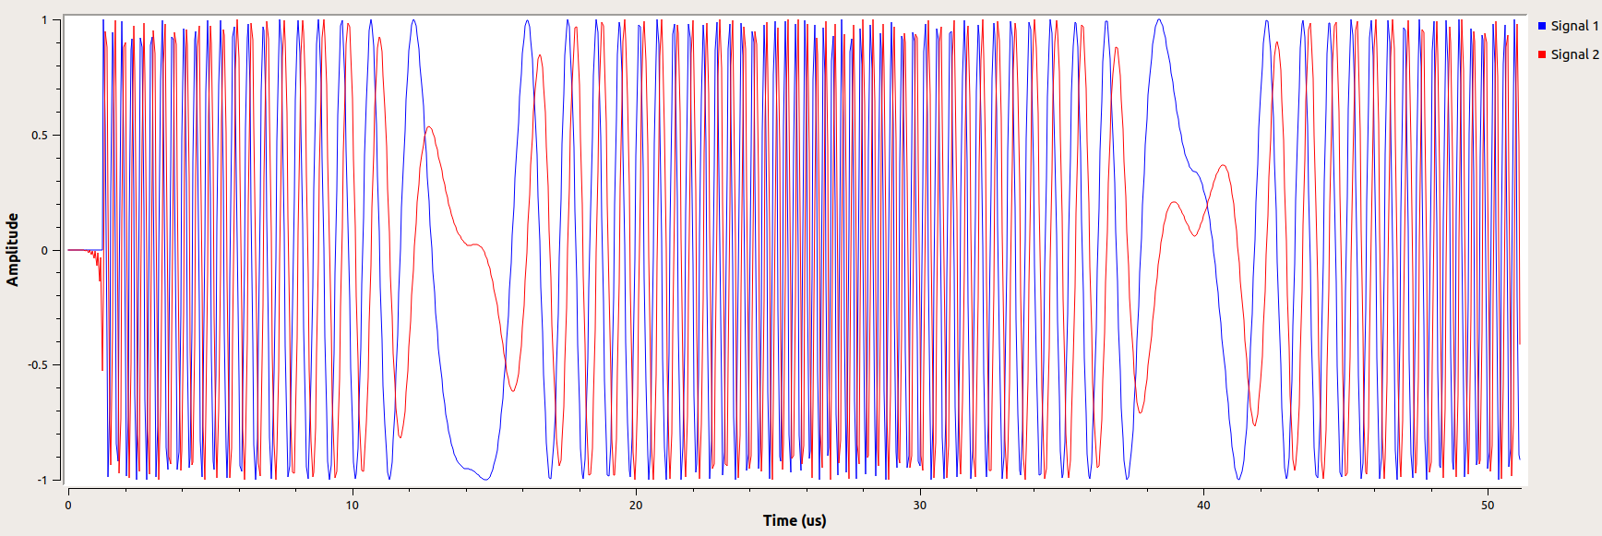
LFM
samp_rate = 20M 로 설정.
Frequency = samp_rate / 512
Head (512 x 1000 = 512k)
=> 1 주기를 나타내는 I/Q 데이터 512쌍(실수, 허수)
=> 512쌍의 I/Q 데이터 1000개를 추출하기 위해 Head Block 변수를 512k로 바꿈.
추출한 Binary File 정보
: 512 x 2(실수, 허수) x 1000(1000개 주기) = 1,024,000 개의 I/Q 데이터.

Slide 5
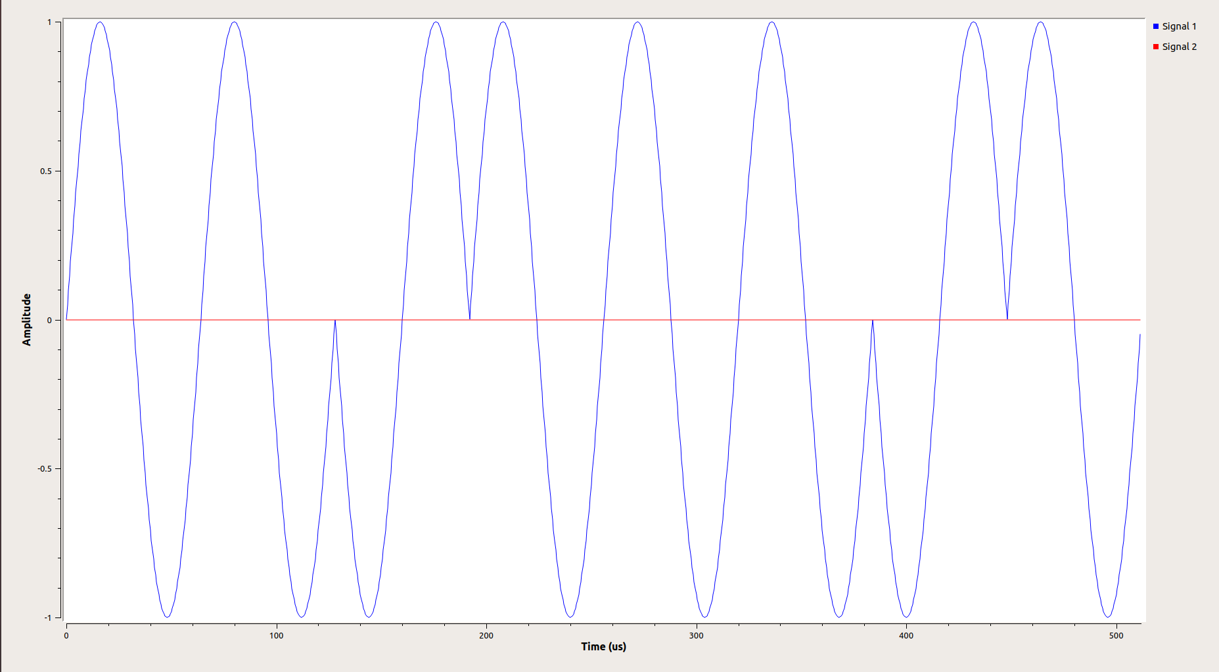
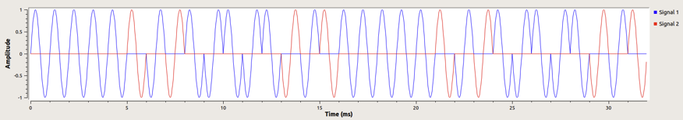
Barker, Polyphase
Barker
: Length of code : 4 , Interpolation : 128
1 주기 당 데이터 128 x 4 = 512
Polyphase
: Length of code : 4 , Interpolation : 128
Sampling Rate : 2M
1 주기 당 데이터 = 16 x 32 = 512

Slide 6
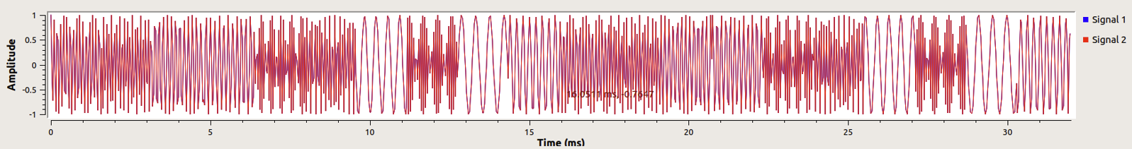
Costas
Costas
: Prime Number : 11 , Interpolation : 51
1 주기(모든 주파수가 관찰되는) 당 데이터 = 51 x 10 = 510

Slide 7
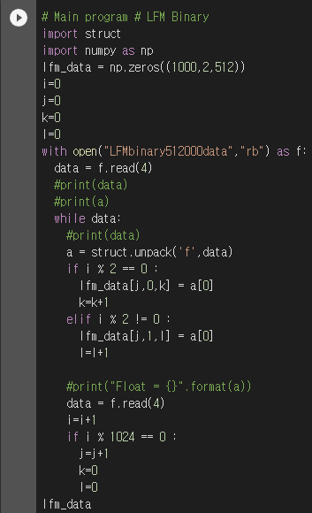
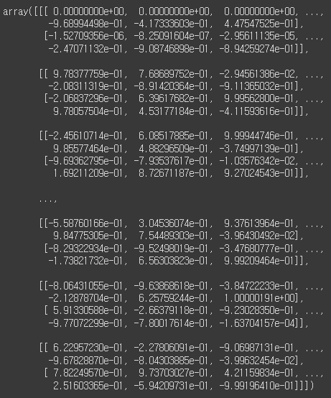
Colab

Slide 8
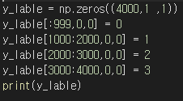
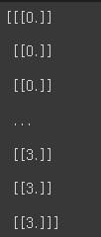
Colab

